Slide 1
Аритметични оператори
Стрингове и събстрингове
Събиране +
Изваждане -
Умножение *
Деление /
Степенуване **
Остатък %
Целочислено делене //
Скоби ( )
seq = “GGGGAAGGGG”
length = len(seq)
loc = seq.find(“AA”)
substr = seq[4:6]
concat = seq[:3] + seq[-3:]
if оператор
if a % 3 == 0:
print (“Divisible by 3”)
elif a % 4 == 0:
print (“Divisible by 4”)
else:
print (“Div by none”)
Сравнение
По-малко <
По-голямо >
По-малко или равно <=
По-голямо или равно >=
Равно ==
Различно !=
Променливи
а = 2
b = 3
b += 1
c = a + b
print (“The sum is “, c)

Slide 2
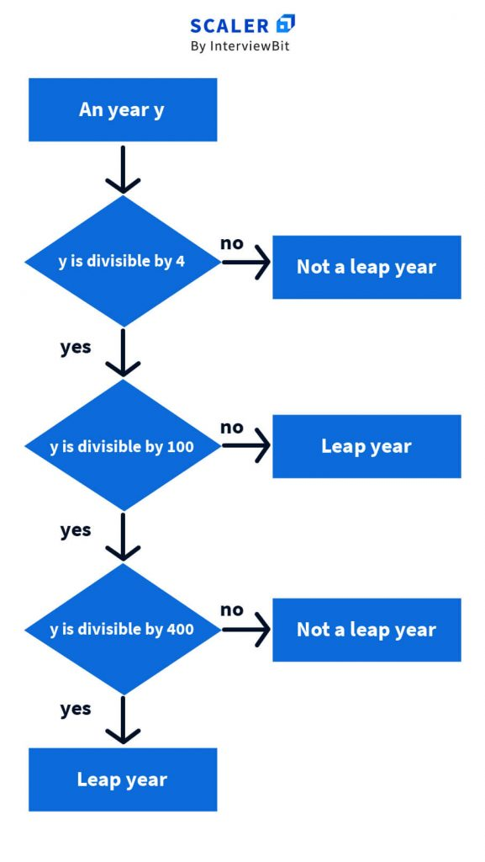

Slide 3
Цикли
for i in range(0, 10):
print (i)

Slide 4
Цикли
for i in range(0, 10):
print (“This is a message.”)

Slide 5
Цикли
total = 0
for i in range(0, 100):
total += i
print (total)

Slide 6
Цикли
a = 17234
is_prime = True
for i in range(2, a):
if a % i == 0:
is_prime = False
print (is_prime)

Slide 7
Цикли
a = 17234
is_prime = True
for i in range(2, a):
if a % i == 0:
is_prime = False
print (is_prime)
a = 17234
is_prime = True
i = 2
while i < a:
if a % i == 0:
is_prime = False
i += 1
print (is_prime)

